Slide 1
BIENVENUE à cet atelier IFP “sensibiliser en interne vos collaborateurs aux enjeux de la sécurité alimentaire” 13/12/2013

Slide 2
Objectif et méthodologie
= atelier de partage d’expériences et d’idées, pas une formation !
1ère partie: formation en interne
Introduction: 2 conseils
Partage d’expériences
2ème partie:
Présentation des outils IFP
Un CR vous sera envoyé par courriel

Slide 3
Organisation pratique: timing
14h00 – 14h15: présentation atelier, tour de table
1ère partie: formation en interne aux BPH
14h15 – 15h00: introduction du thème, quelques conseils (par Jean-Denis Hennebert)
15h00 – 16h00: réactions/commentaires, partage d’expérience, échanges d’idées/conseils
(pause de 10 minutes vers 15h30)
2ème partie: présentation des outils IFP
16h00 - 16h40: présentation des outils (par Jean-Denis Hennebert) , réactions/commentaires
16h40 – 16h50: évaluation de l’atelier

Slide 4
Tour de table
Présentation * nom, prénom * entreprise (nom,activité, taille) * fonction
* déjà organisé / animé personnellement des sessions en interne ?

Slide 5
1ère partie: formation aux BPH par un formateur interne
Formateur interne ou externe à l’entreprise ?
Avantages et inconvénients d’un formateur interne vs. un formateur externe
Selon vous ?

Slide 6
1ère partie: formation aux BPH par un formateur interne
Avantages d’un formateur interne:
Connaît l’entreprise → peut accompagner dans le choix de solutions réalistes et applicables
Possibilité d’impliquer les participants / collègues / ligne hiérarchique dans la préparation
Coût moins élevé qu’un formateur externe
Organisation plus flexible pour organiser des sessions courtes et ciblées sur des petits groupes
Inconvénients
Pas nécessairement un professionnel de la formation
Peut manquer de recul et d’objectivité
Peut manquer de temps pour préparer sa formation
Ne bénéficie pas de la crédibilité accordée a priori à un « expert » externe
→ idéal: alternance !

Slide 7
Formation ou sensibilisation ? Fo de base ou de perfectionnement ?
Au sens strict, « sensibilisation » = rendre le collaborateur « mentalement disponible » à l’apprentissage, éveiller chez lui une motivation à l’apprentissage
AVANT même de commencer à le former.
En pratique: on ne fait de distinction…
MAIS en revanche important de distinguer:
sessions de base pour nouveaux collaborateurs / intérimaires / étudiants
sessions de rappel / approfondissement pour collaborateurs déjà initiés aux BPH

Slide 8
Comment sensibiliser (sens strict) ?
Jouer sur l’émotionnel ! → frapper les esprits avec des « images fortes » (articles de presse d’incidents, photos de contamination,…) → faire le lien avec la vie « au quotidien » (ex typique : les allergies chez les enfants)
Exemples d’expériences en entreprises
1. utilisation de boîtes de Pétri et d’incubation de colonies après prise d’empreintes de doigts + cheveux
2. Kit lavage des mains avec utilisation de poudre luminescente (qui marque les endroits de la peau non désinfectés)

Slide 9
Organiser votre session en pratique
“vendez –la” auprès de chaque partie concernée: la direction, le resp prod, les n+1, les travailleurs et/ou leur représentants,…idéalement en les impliquant dans préparation des objectifs
Communiquez clairement les informations pratiques: qui, quand, pourquoi, comment, où… ? En particulier, clarifiez l’objectif et finalité
Au début de la session: expliquer/rappeller objectif et finalité
Contenu: préparer
Composition du groupe : petits groupes ciblés
Méthode pédagogique: alterner les approches, les supports, les formateurs (interne/ externe),…
Période: hors périodes de stress production
Horaire et durée: courtes, en dehors des h. de travail - même si récupérées - les travailleurs sont fatigués et moins réceptifs
Endroit: une salle, en atelier de production,…ne pas être dérangé (pas de GSM)
+ techniques d’animation; aptitudes à parler en public (→ pas abordé dans cet atelier mais feuilles conseils)

Slide 10
Focus sur 2 conditions de réussite essentielles
A. Rendre les participants « acteurs » de leur formation
B. Impliquer la ligne hiérarchique, en particulier le n+1

Slide 11
A. Rendre les collaborateurs acteurs de leur propre formation: pourquoi ?
Pédagogiquement: plus le participant est acteur de sa formation, plus l’apprentissage est performant %age mémorisation d’un exposé : 10-20 % %; si méthodes actives: 60-80 % !
Au-delà de l’apprentissage: il faut la collaboration des opérateurs → les impliquer dans la démarche, si possible aussi avant et après la session de formation .

Slide 12
A. Rendre les collaborateurs acteurs de leur propre formation: comment ?
- 1. Travailler par session courte, sur mesure, en petits groupes ciblés par poste de travail / par département (max 10 part.)
- 2. Favoriser des méthodes pédagogiques dites « actives » qui favorisent l’interactivité avec les participants…et en varier régulièrement (ici, on envisage surtout les ouvriers déjà initiés aux BPH !)

Slide 13
A.1. Des sessions courtes et ciblées
→ construire un programme de formation sur plusieurs années. prévoir chaque année/semestre/mois/… une session sur un point bien précis (ex : lavage des mains, allergènes,…) choisi sur base des points à améliorer, identifiés par exemple lors d’audits internes ou externes. Valider individuellement si la compétence spécifiquement visée est acquise ou non.
→ 20 minutes à 1 heure max. Mieux vaut 6 sessions de 30 minutes qu’une formation de 3 heures. Des messages courts répétés, axés sur la pratique sont mieux retenus que de longs discours théoriques.
→ adapter le contenu au groupe-cible (les opérateurs de production ne seront pas touchés par les mêmes exemples que les opérateurs en nettoyage, en conditionnement, en logistique, en maintenance,…)

Slide 14
A.2. Des techniques d’animation actives
Présentation et discussion de situations professionnelles vécues, sur base de thématiques bien précises en petits groupes. Exemple: pourquoi ne respectent-ils pas complètement telles procédures / consignes ?
Expliquez le pourquoi de chaque règle
Suscitez l’interaction avec les participants : laissez-les s’exprimer librement sur le thème traité, y compris face à des éventuels manquements (réels ou supposés) du management…
Incitez les participants formuler des remarques et des suggestions et à trouver par eux-mêmes les solutions. Transmettez celles-ci (si pertinentes) de manière anonyme au management. Donnez toujours suite – positive ou non – et un feedback à ces remarques !

Slide 15
A.2. Des techniques d’animation actives
Répondez aux questions. Si vous ne connaissez pas la réponse, annoncez que vous vous renseignerez et reviendrez avec la réponse.
Travaillez sur la motivation: * laissez un temps de parole en début de formation pour laisser exprimer les besoins (voire l’expression des réticences à suivre la formation !). * présentez / rappelez les avantages des BPH: évaluation “+” par la hiérarchie, environnement de travail propre, fierté professionnelle / produit de qualité, respect santé consommateur (qu’il est aussi), moins de plaintes clients, conquête de nouveaux marchés (BRC/IFS), … * faites des liens avec la vie des participants au quotidien, hors de l’entreprise
Utilisez l’humour

Slide 16
A.2. deux exemples d’approches pédagogiques actives
1) Le jeu didactique: quelques exemples d’expériences en entreprise
1. Formation-exercice « identifier points de contrôle HACCP » : Identifier et catégoriser (microbio, chimiques, physiques) les risques sur des photos d’une ligne de production 2. Quiz par équipes: avec photos style « Le jeu des 7 erreurs » à repérer sur des photos après scénarisation (mise en situation d’erreurs)
3. Le Jeu de l’oie » (FormAlim), se joue par équipes. Pour avancer, il faut répondre correctement à des questions générales et spécifiques. 4) Le jeu de rôle: une scène est filmée avec une mise en situation – scénarisation représentant une mauvaise manipulation par des opérateurs-acteurs; « un sauveur » (« Zorro » ») vient montrer la bonne manipulation. Enfin, la scène est filmée à nouveau avec la bonne manipulation.

Slide 17
A.3. deux exemples d’approches pédagogiques actives
2) l’apprentissage sur le poste de travail (pour des applications pratiques, ex: une procédure de nettoyage) Le formateur montre en commentant son action, puis fait faire. Le formé voit, écoute, questionne, fait après démo. → meilleur ancrage de l’apprentissage que l’ex cathedra cf. Proverbe chinois : ce que j’entends, je l’oublie; ce que je vois, je le retiens; ce que je fais, je le comprends

Slide 18
Pourquoi des méthodes actives ?
Elles permettent de rendre le participant acteur de sa formation,… mais aussi
l‘échange et la cohésion du groupe: le participant n’apprend plus seul, il collabore avec les autres
Favorisent la spontanéité et libèrent la parole
Maintiennent la concentration en alternant phases de mouvements, de réflexion et d’expression… (ne pas « rester assis sur une chaise dans une classe avec un prof ») → particulièrement bien adaptées au groupe-cible

Slide 19
B. Impliquer la ligne hiérarchique, en particulier le « n+1 »
Rôle du chef d’équipe en matière de respect des BPH
Comprendre les règles en vigueur
Les communiquer à ses collaborateurs
Les faire respecter au quotidien → réprimander ceux qui les respectent pas
Proposer des améliorations dans la procédure
+ être un exemple, être crédible, être équitable

Slide 20
B. Impliquer la ligne hiérarchique, en particulier le « n+1 »
DONC, par rapport à des actions de formation / sensibilisation:
a) la ligne hiérarchique doit soutenir les objectifs ! (les ouvriers sont attentifs aux « incohérences » aux éventuelles divergences entre le responsable de production et RAQ !!)
b) le « n+1 » doit suivre / enregistrer les éventuels manquements, mais surtout intervenir afin de corriger ! → compétences nécessaires = faire passer le message, faire respecter les consignes, agir en cas de non-respect,…

Slide 21
B. Impliquer la ligne hiérarchique, en particulier le « n+1 »
Sans ce soutien de la hiérarchie de terrain, les sessions de formation / sensibilisation sont finalement bien peu efficaces !
Il est donc nécesaire que les “n+1” soient eux-mêmes… - conscientisés à la qualité - formés à leur rôle de chefs d’équipe - évalués par leur supérieur quant à la manière dont ils assument ce rôle

Slide 22
B. Impliquer la ligne hiérarchique, en particulier le « n+1 »
Donc, synthèse: le rôle du RAQ = impliquer: les collaborateurs doivent savoir pourquoi ils suivent la formation et ce que le management attend d’eux suite à celle-ci. → en amont: impliquer la hiérarchie dans la fixation des objectifs en termes de modification de comportement souhaités; concrètement: fixer en commun (qualité et production) des indicateurs observables mesurables (check-list hygiène avec des observations objectives et notées).
→ pendant la session: utiliser techniques d’animation active → en aval: demander à la hiérarchie des feed-back réguliers des évaluations (des comportements avec les indicateurs définis)

Slide 23
Vos pratiques
Réactions/commentaires
Expériences vécues
Synthèse des pratiques (convergences, divergences)

Slide 24
2ème partie :présentation des outils IFP
1. “Sécuralimastuces”
2. Présentation Powerpoint aux BPH 3. “La Mouche dans le Potage”

Slide 25
1. Sécuralimastuces
Guide de conseils pour réussir vos actions de formation/sensibilisation aux BPH (internes ou externes)
En format papier: guide de 70 pages
En version internet: ww.securalimastuces.be

Slide 26
1. Sécuralimastuces
Version site web; structure: 9 thèmes - formation obligatoire, - formateurs interne / externe, - former les formateurs internes, - enregistrer les processus d’apprentissage - former les étudiants jobistes / intérimaires, - objectifs et effets - tous ensemble, - modèles d’apprentissage, - transfert sur le poste de travail
Pour chaque thème: 3 niveaux: débutant – intermédiaire – avancé → 27 (= 9 *3 ) “pages écran”
+ des hyperliens vers des documents utiles; des témoignages d’entreprises,…

Slide 27
1. Sécuralimastuces
Format papier: table matières du guide 1. quelques situations concrètes (p 6-12) 2. facteurs critiques de réussite (p 13-18) 3. modèle d’apprentissage (p 19-24) 4. le processus d’apprentissage (p 25-28) 5. le transfert (p 29-35) 6. l’évaluation (p 36-43) + annexe avec doc utiles

Slide 28
1. Sécuralimastuces
Docs utiles (en annexe version papier / via hyperliens version site web) * check-liste pour préparation formation sécalim * modèle évaluation des résultats d’apprentissage * exemples indicateurs de compétences liés à la sécalim * exemples indicateurs de maîtrise de la sécalim * exemples de règlements internes relatifs à la sécalim * exemples de modèle d’apprentissage réussis: - audits BRC dans entreprise viande - formation d’intérims en brasserie - réaction suite à une contamination dans une laiterie,… * …

Slide 29
2. Formation standard de base au BPH
- formation BPH « type », en format PowerPoint richement illustrée de nombreuses photos / dessins (environ 100 dias) - libre de droits → adaptable librement… en supprimant, ajoutant ou modifiant des dias en ajoutant des photos / vidéos / exemples de cas vécus en sélectionnant les thèmes à aborder - téléchargeable depuis le site de IFP (moyennant un simple enregistrement préalable)

Slide 30
2. Formation standard de base au BPH
Contenu = tous les aspects des BPH (+ quelques dias complémentaires sur notions telles que la méthode HACCP, les certifications BRC ou IFS, les audits,…)

Slide 31
2. Formation standard de base aux BPH
Table des matières: 1. Qu’est-ce que l’hygiène ? 2. Pourquoi l’hygiène ? 3. Les 4 types de dangers 4. Zoom sur les dangers biologiques 4.1. notion de microbiologie – multiplication microbienne 4.2. intoxications alimentaires 4.3. raison des BPH – sécurité alimentaire et médias 5. les BPH par les « 5 M » 5.1. milieu (déchets, nuisibles, N & D) 5.2. main d’œuvre (lavage mains, vêtements, bijoux, ordre,...) 5.3. matières premières ou produits (contrôle MP, stockage) 5.4. matériel et équipement (matériau, maintenance) 5.5 .méthodes de travail (chaînes froid-chaud, traçabilité) 6. BPH et la Loi 7. au-delà des BPH: les référentiels 7.1. référentiel légal: la méthode HACCP 7.2. les référentiels commerciaux

Slide 32
2. Formation standard de base aux BPH
Egalement disponible sur le site et complément indispensable: une synthèse des les conditions essentielles à la bonne réussite de votre formation, en particulier dans le contexte d'une formation aux BPH. Ces conseils constituent un « mode d'emploi ».

Slide 33
3. « Une mouche dans le potage »
Formation individuelle à distance (e-learning) Objectif: au terme de la formation, le participant connaît et respecte les 10 régles de base de l’hygiène personnelle

Slide 34
Pourquoi l’E-learning ?
Avantages classiques de l’E-learning: - les apprenants peuvent apprendre à leur propre rythme - « blended learning » → variation des méthodologies pédagogiques - suivi « automatisé » (enregistrement des inscriptions, du temps passé en formation, attestation de présence et de réussite ) - …
Avantages de l’E-learning dans ce cours-ci: - les mises en situations (photos, vidéos) nombreuses et variées illustrent plusieurs consignes en simultanée de manière réaliste - formation facile à mettre en œuvre (cf. problème de formation d’un un ou quelques nouveaux opérateurs)

Slide 35
Contenu
Les 10 règles de base de l’hygiène:
Introduction
Présentation des 10 règles, illustrées par photos d’exemples et des exercices types QCM (entreprise fictive « Nutribel »)
Activités
Test final Durée totale: 1 heure

Slide 36
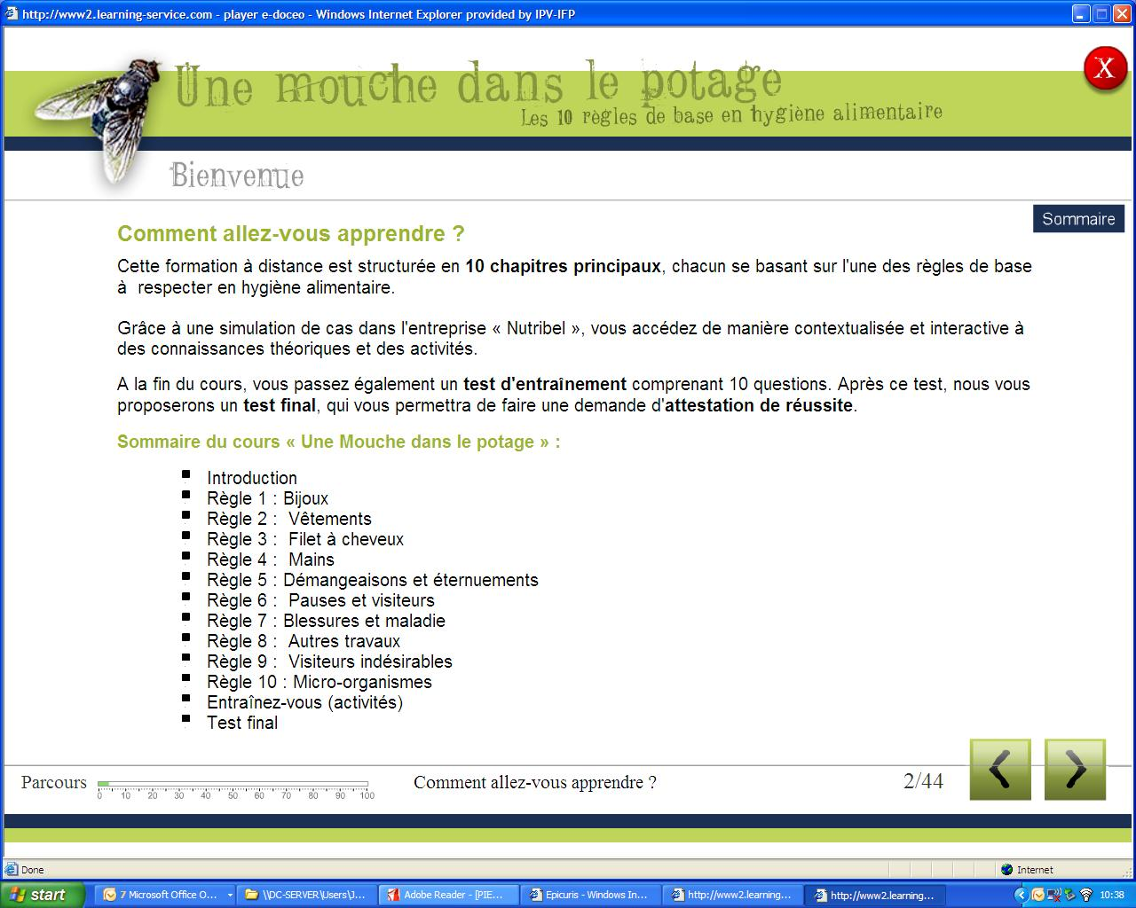

Slide 37
Groupe-cible
Les opérateurs (de production, de conditionnement) “débutants” (et/ou les intérimaires et/ou les jobistes) n’ayant pas encore eu de formation aux BPH

Slide 38
Contexte utilisation
- F à D suivie en groupe avec un instructeur - Articulation avec formation présentielle : blended learning: fait suite à une formation BPH présentielle en groupe (laquelle contextualise l’hygiène : cadre légal, microbiologie, intoxications alimentaires,...)

Slide 39
Méthode
Enjeu: faire adopter de bons comportements / améliorer par des personnes peu qualifiées (parfois peu alphabétisées, allochtones maîtrisant mal le FR,...) →
textes courts; pas de théorie
axé sur les bons gestes
dessins, pictogrammes + photos et vidéos tirées d’entreprises
nombreux exercices + un exercice récapitulatif + un test de validation

Slide 40
Limites de « La Mouche »
Axé uniquement sur l’apprentissage rapide des règles de base en hygiène des nouveaux collaborateurs
→ IFP a développé un outil « global pour vous aider à réussir l’intégration de vos nouveaux collaborateurs sous la forme d’un site : www.accueilefficace.be
Limité aux BPH de base (donc essentiellement pour des nouveaux collaborateurs / des intérimaires / des étudiants jobistes / …)
Outil de formation standard → pas d’adaptation de contenu possible, ni en termes de contenu, ni en termes de contextualisation
→ alternative: projet (en développement): « CHARME »

Slide 41
Projet « CHARME »
Cours d’Hygiène Adapté aux Règles de Mon Entreprise
Projet Déposé par Epicuris dans le cadre des appels à projets Wagralim
Formation e-learning en hygiène / qualité, * un module de base standard, plus complet que « La Mouche », basé sur des non conformités courantes en matière d'hygiène (audits, plaintes clients,...), * adaptable en termes de contenu (règles d’hygiène, de qualité,…) et de support didactique (photos, vidéos,…spécifiques à l’entreprise !) * permettant d’assurer un reporting détaillé des compétences maîtrisées par chaque travailleur.
Adaptation sur mesure payante: ….

Slide 42
Clôture
Votre évaluation de cet atelier
Merci de votre présence et collaboration !

